Slide 1
Mavzu: Ayollar ko’ylagini modellashtirish.

Slide 2
Reja:
1. Fason tanlash andoza tayyorlash
2 .Turli fasondagi yenglarni texnik modellashtirish
3 .Ayollar ko’ylagini bichish
4 .Ayollar ko’ylagini birinchi o’lchovga tayorlash
5 .Ko’ylagni texnologik xaritasi

Slide 3
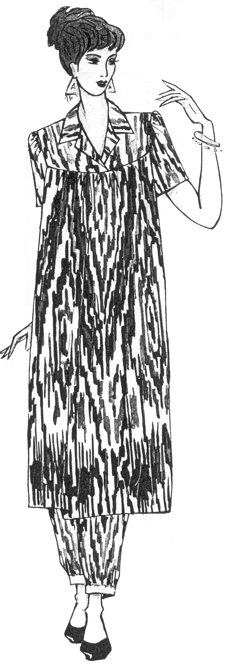
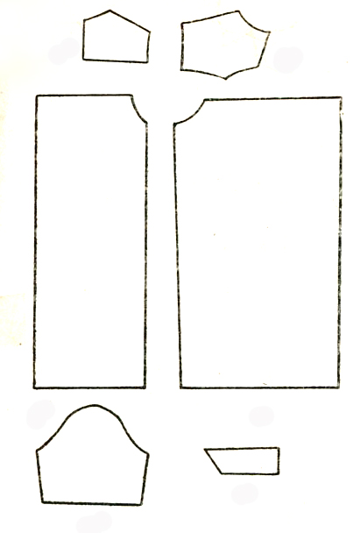
Milliy ko’ylak va lozim tashqi ko’rinishining tavsifi
An’anaviy milliy ko’ylak gavda qismi to’g’ri siluetli, koketka chizig’i bo’ylab burmali bo’ladi.
Klassik o’zbekcha ko’ylak koketkasi asosan ko’ylakning gavda qismiga ulanadigan chizig’i bo’ylab oval shaklida bo’ladi. Old tomonda koketka yaxlit yoki bo’rtli bo’lib, bo’laklari bir-birining ustiga o’tib turadi. Yoqasi o’iro’ma, yoqa o’mizi bo’ylab yoqa o’aytarma qismining shakli xar xil bo’ladi. Ko’ylak yoqasiz bo’lishi xam mumkin. Yoqa o’mizining o’yig’i to’rtburchak, uzaytirilgan, dumaloo’ oval va x.k. shaklida bo’lishi mumkin.
Xozirgi paytda ayollarning milliy o’zbekcha ko’ylagida ma’lum o’zgarishlar bo’lmoqda. Ko’ylak gavda qismining silueti, xajmi va uzunligi o’zgarmoqda. Koketka, yoqa, yenglarning katta-kichikligi va shakliga ko’pgina omillar, shu jumladan moda ta’sir o’tmoqda

Slide 4
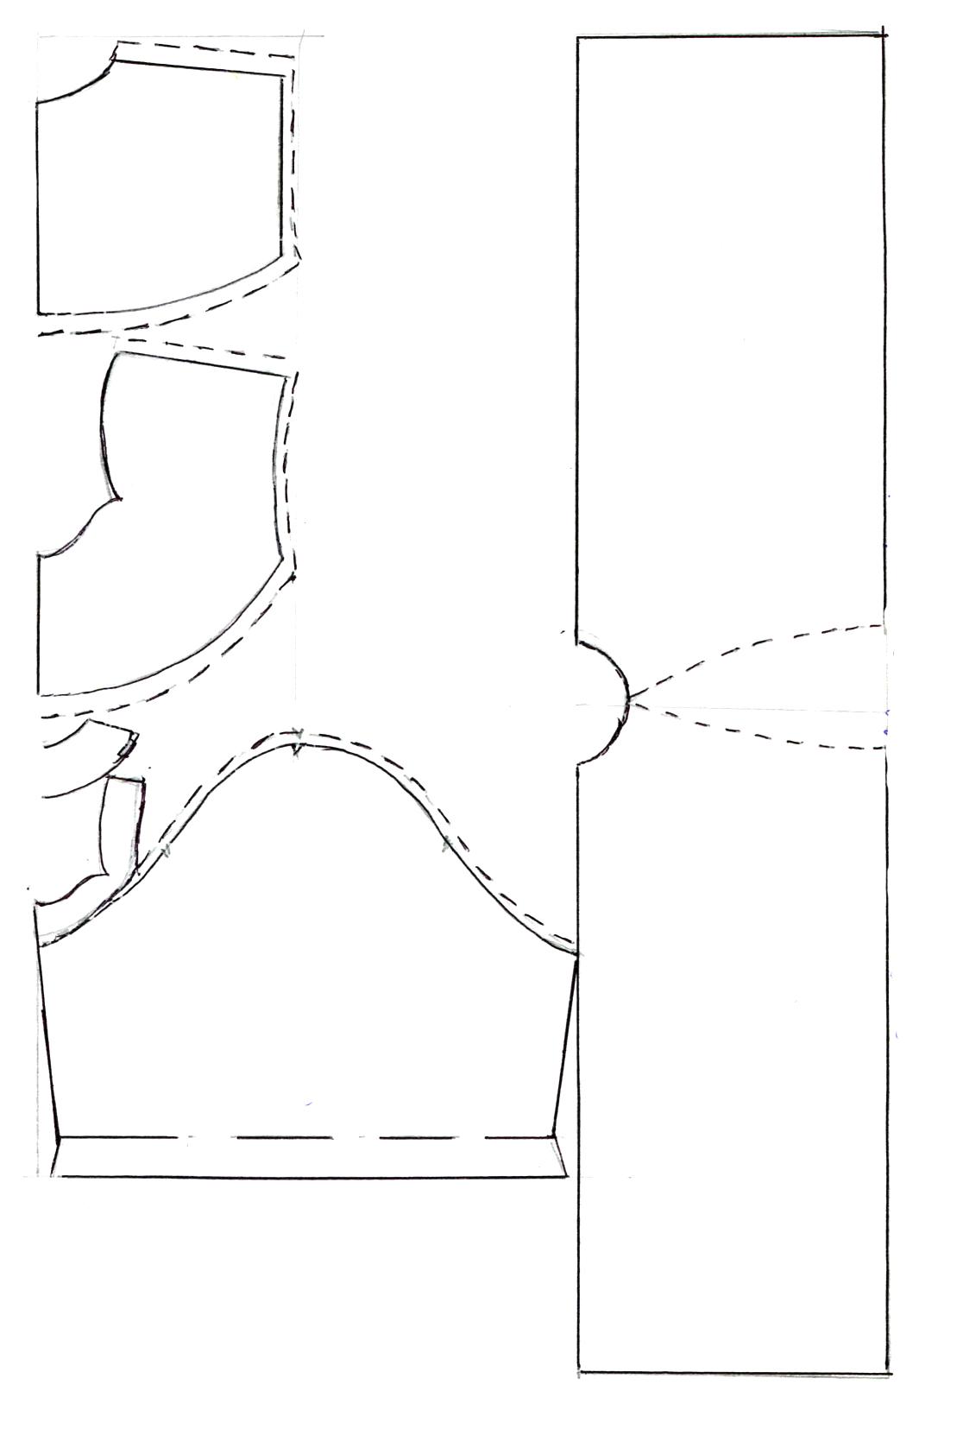
Ayollar ko’ylagini bichish Andozalarni gazlamaga joylashtirish.
1.Orqa etak va orqa kamzulcha
2. Old etak va old kamzulcha
3.Yeng
4. Ko’rinmalar

Slide 5
Nazorat savollari:
1.O’zbekcha ko’ylak asos konstruktsiyasini chizish uchun dastlabki ma’lumotlarni ko’rsating?
2.Konstruktsiyada orqa kenglik qanday topiladi?
3.Old vitochka kattaligi qanday aniqlanadi?
Milliy ko’ylak uchun xos yoqalar turini ko’rsating?

